Slide 1
BÀI THUYẾT TRÌNH Đề tài: Trang chủ game cờ vua

Slide 2
Nội dung
Giới thiệu bản thân:
Lý do chọn đề tài
Giới thiệu sản phẩm
Trang chủ game cờ vua.
Trang đăng ký
Trang đăng nhập
Trang tìm mật khẩu.

Slide 3
Lý do chọn đề tài:
Xuất phát từ việc yêu thích cờ vua
Đam mê với game đặc biệt là game online…

Slide 4




Giới thiệu bản thân
Họ tên: Dương Đỗ Nguyên
Lớp: C620I1
Tuổi: 24
Sở thích
Yêu thích
Nghe nhạc
Chơi game
Toán học
Lập trình

Slide 5
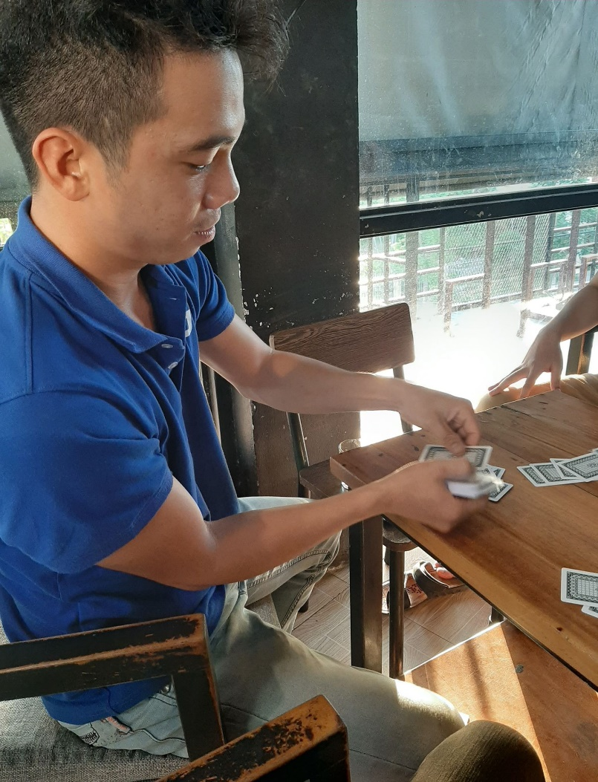
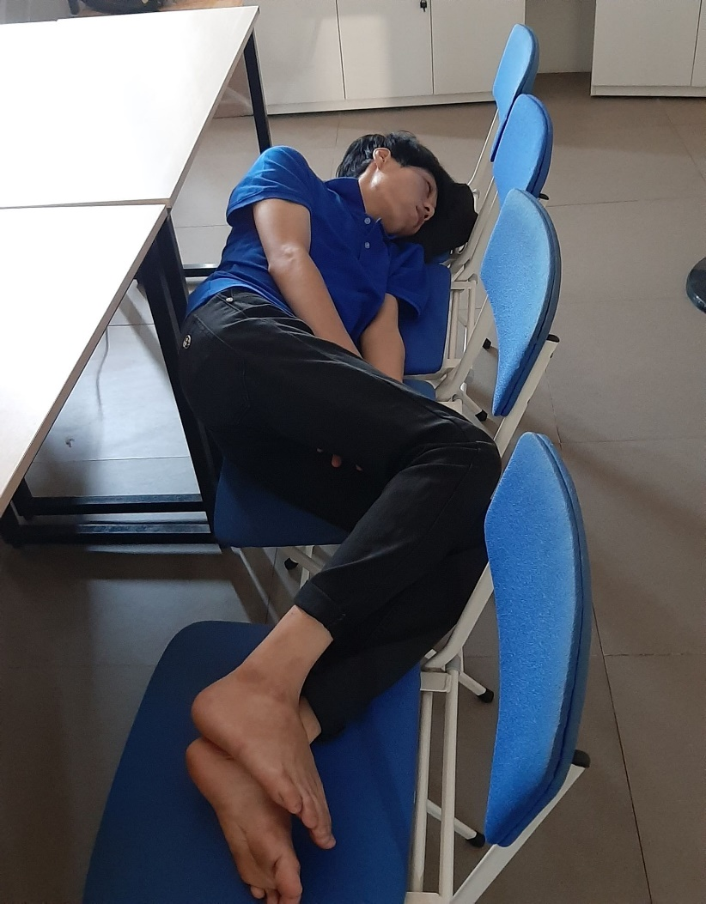
Một số hình ảnh vui nhộn

Slide 6
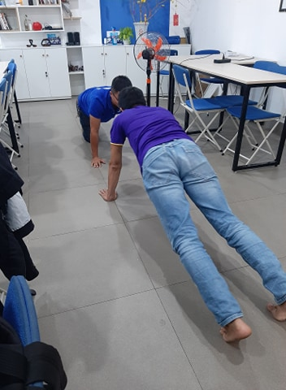
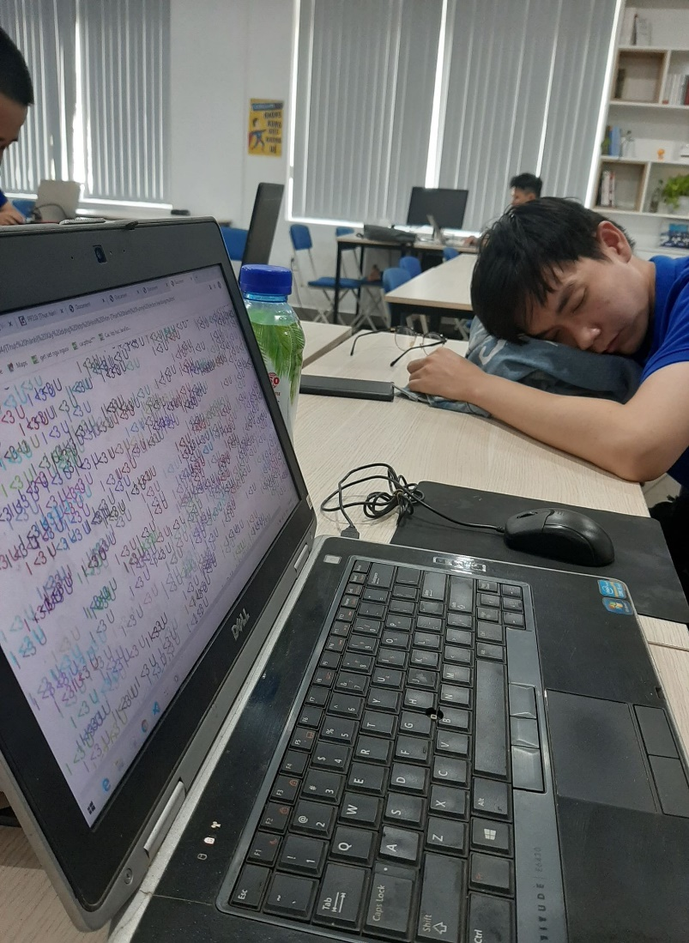

Slide 7
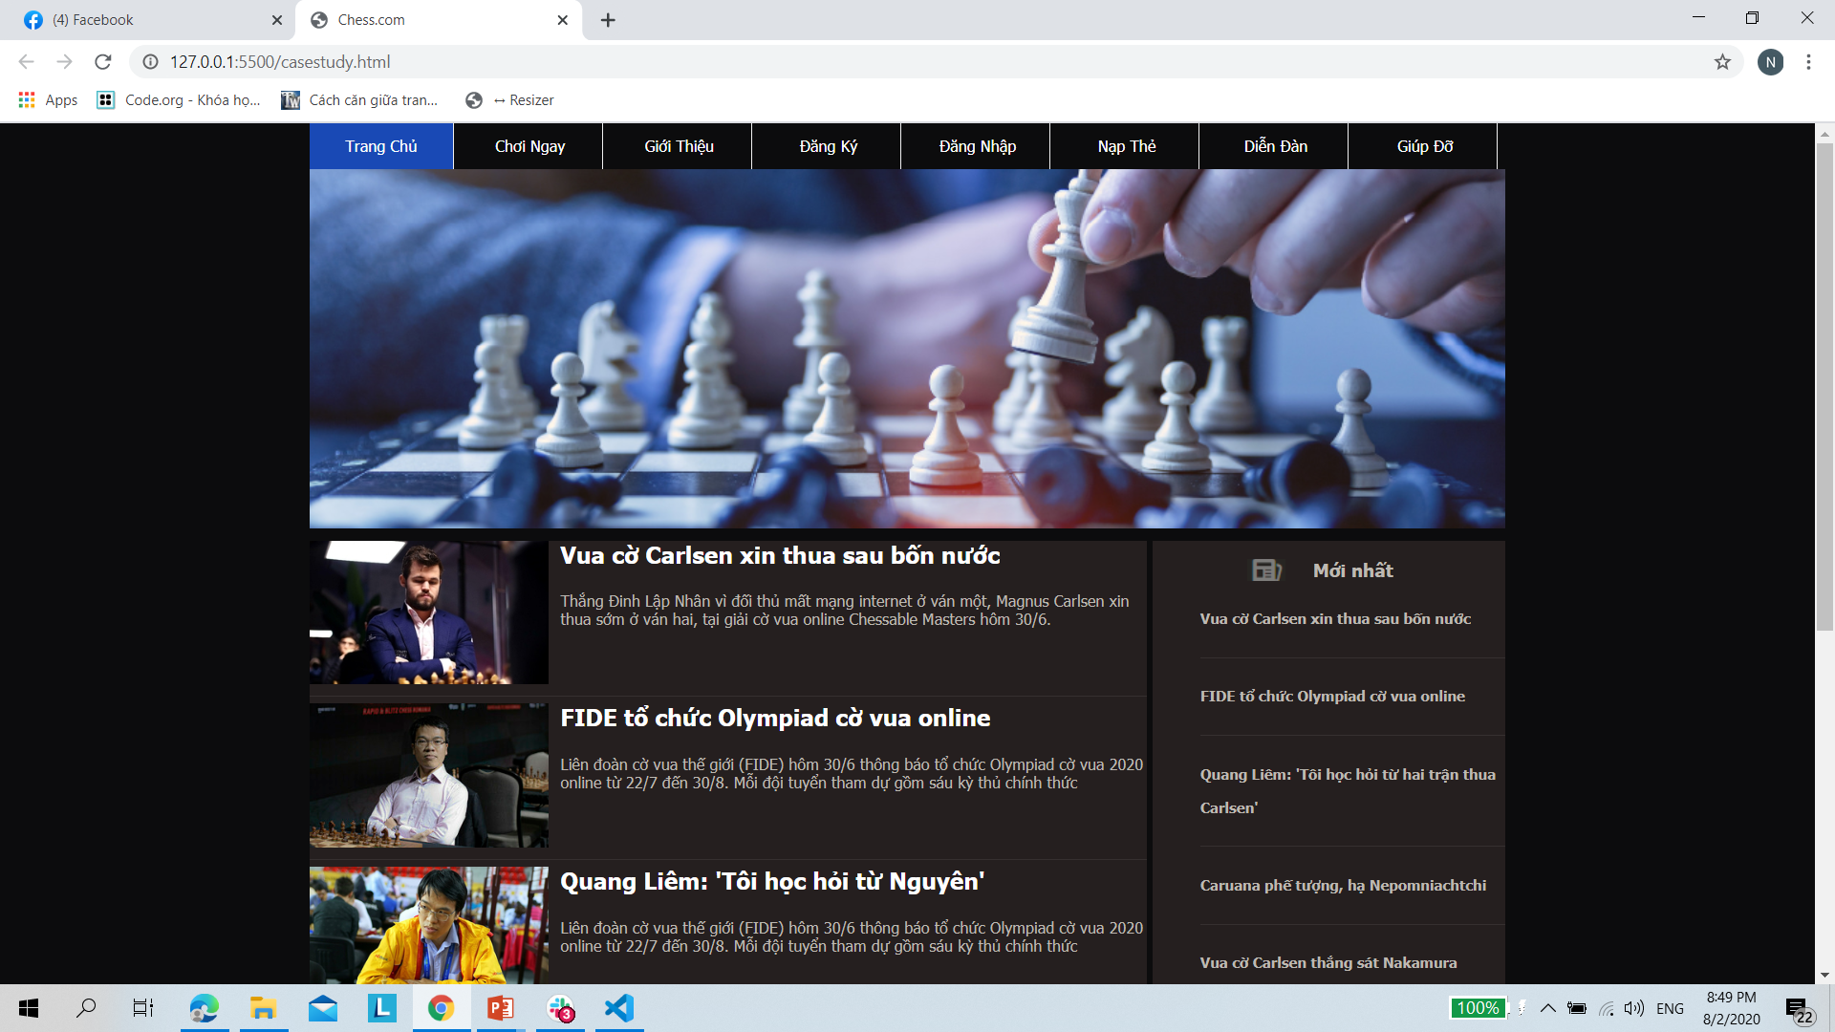
Trang chủ game cờ vua

Slide 8
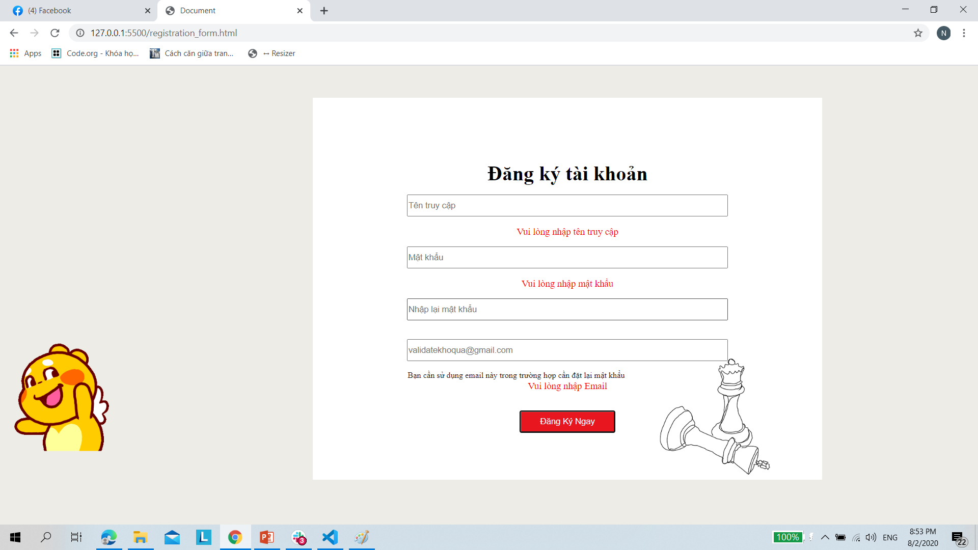
Trang đăng ký tài khoản

Slide 9
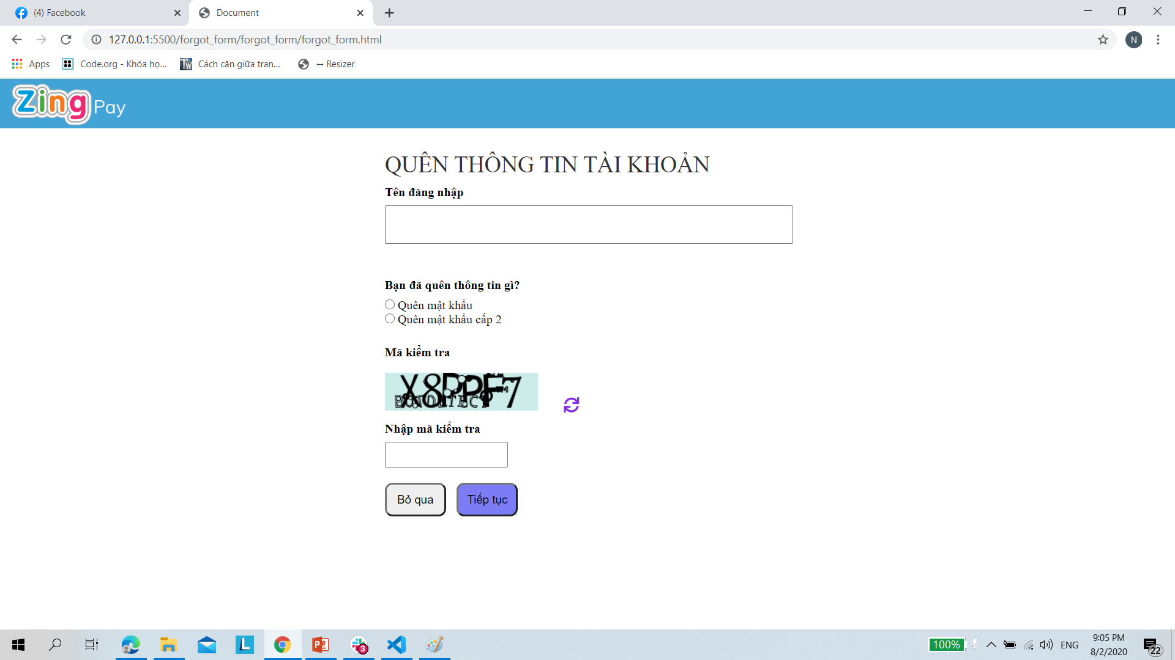
Trang tìm mật khẩu

Slide 10
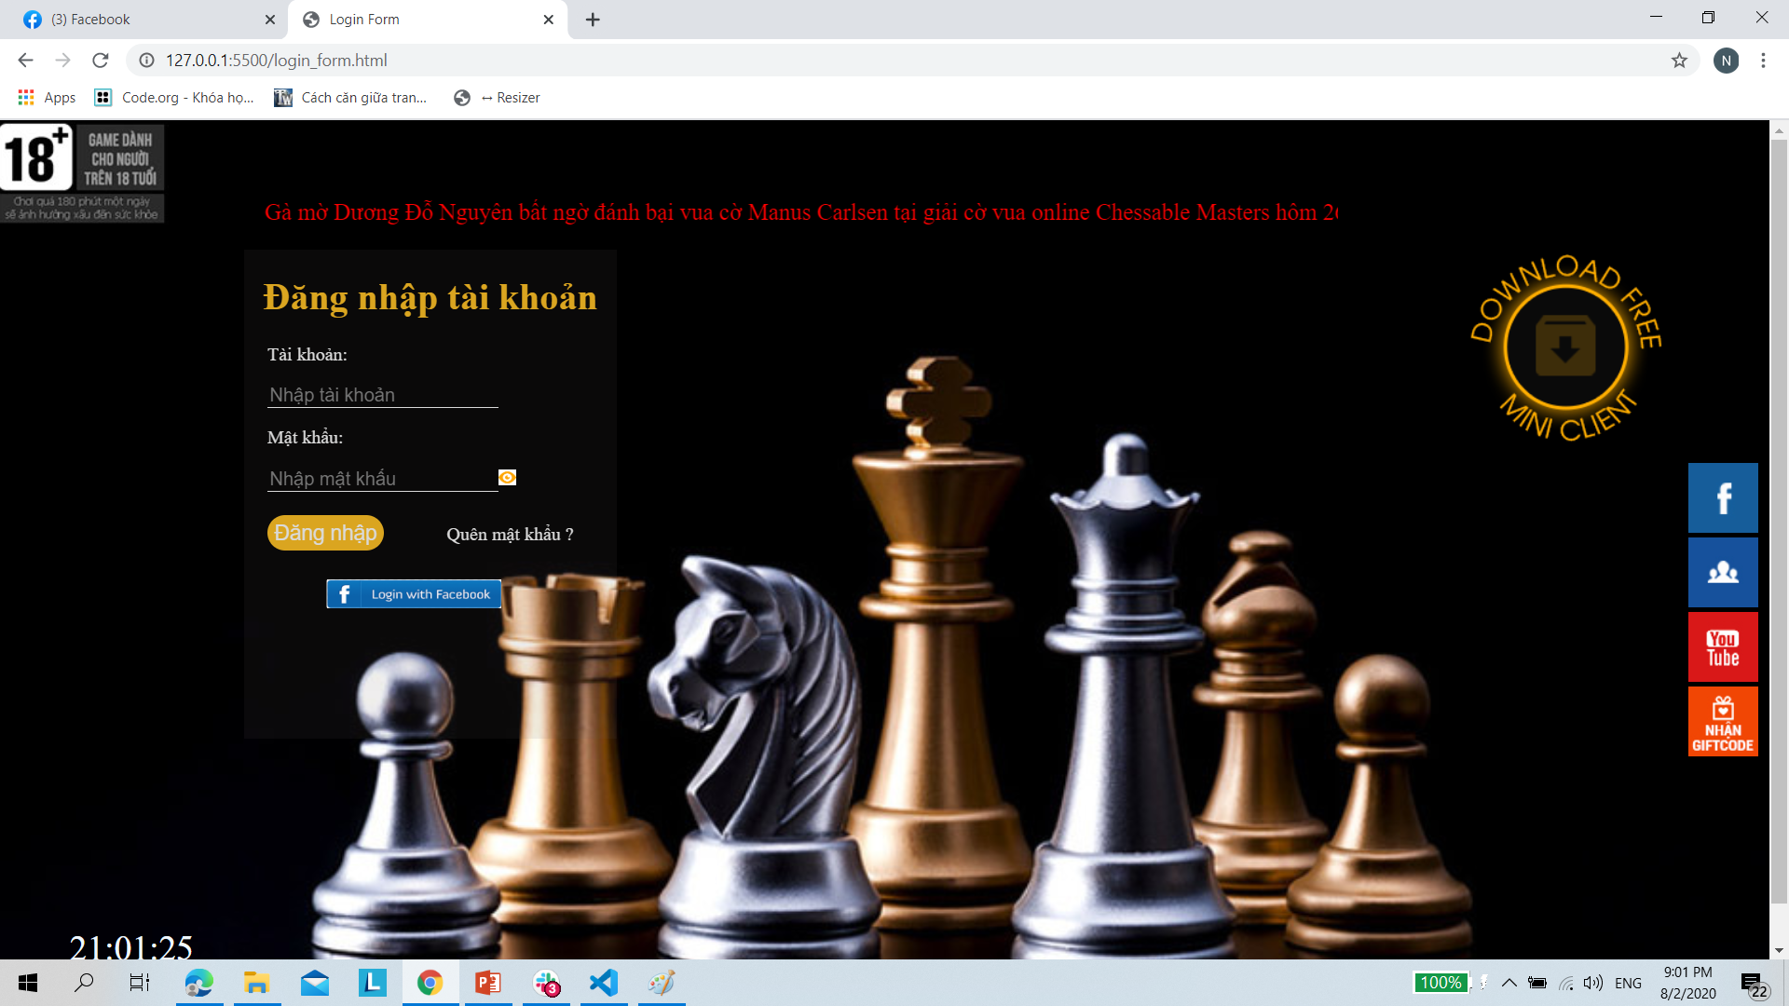
Trang đăng nhập

Slide 11
CẢM ƠN MỌI NGƯỜI ĐÃ LẮNG NGHE!!!

